Slide 1
KARBOHIDRAT (Monosakarida)
Diaswara Satria Dirgantara
2114051025
Kelas THP A
Teknologi Hasil Pertanian

Slide 2
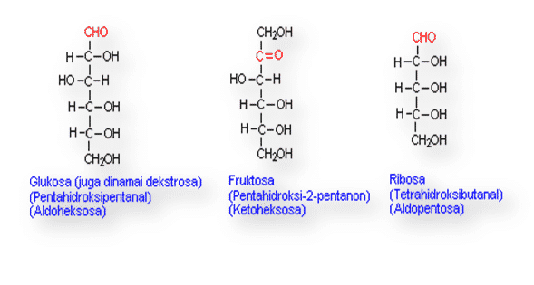
Monosakarida
Monosakarida adalah senyawa karbohidrat dalam bentuk gula yang paling sederhana.Gugus fungsi yang menyusun monosakarida adalah satu unit aldehid atau keton. Dalam bentuk stereoisomer, monosakarida memiliki sedikitnya satu atom karbon asimetrik.

Slide 3
Keton
PENAMAAN MONOSAKARIDA
Aldehida
3 C triosa
4 C tetrosa
5 C pentose
6 C heksosa
3 C triosa
4 C tetrosa
5 C pentose
6 C heksosa
Keto +
Aldo +

Slide 4
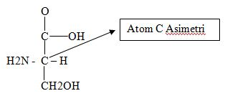
PUSAT ASIMETRIK MONOSAKARIDA
C – Asimetrik bersifat optik aktif
Contohnya:
Molekul pada fruktosa memiliki 3 atom C asimetris
Molekul pada glukosa memiliki 4 atom C asimetris

Slide 5
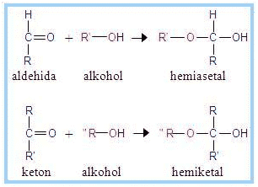
PRINSIP SIKLISASI
Prinsip Siklisasi Glukosa
Prinsip Siklisasi Fruktosa
Letak OH:
OH berada di bawah (a-D-Glukosa)
OH berada di atas (b-D-Glukosa)
Letak OH:
OH berada di bawah (a-D-Fruktosa)
OH berada di atas (b-D-Fruktosa)

Slide 6




Competitor Matrix
HIGH VALUE 2
TERIMA KASIH
LOW VALUE 1
HIGH VALUE 1
LOW VALUE 2

